Slide 1
DATA TRANSPARENCY · 數字背後的根據
我們的數字是從哪裡來的？
以及，管理層該如何解讀？
一個白盒型決策支援系統的透明度承諾
串連系統 v2.2 · 25+ 演算法的依據與解讀指南

Slide 2
01
我們先承認一個矛盾
管理層真的想看這麼多嗎？
💼 真實的管理層
🎯 但他們會問
• 行程滿、時間少
• 不會打開 PDF 看演算法公式
• 不會背 k1 = 1.5 / Gini = 0.35
• 只想知道「現在好不好」+「該做什麼」
• 5 秒做決定，不是 5 分鐘
「這個 61 分是怎麼算的？」
「為什麼說這個決策是負面？」
「Gini 0.35 為什麼是 0.35？」
→ 沒有可信的根據，
→ 管理層直覺就不信數字
→ 系統就死了
→ 簡單 UI 和深度根據，必須同時存在。
串連系統 v2.2 · 數字背後的根據
2 / 16

Slide 3
02
我們的解法
雙層架構
UI 上層 · 管理層看到的
🟢 健康度 61 分 · 🎯 6 維雷達一眼看出強項弱項 · 👆 點任一個 → 看細節
3 秒就懂，5 秒做決定。董事長友善。
根據可追溯
↑↓
簡化呈現
系統下層 · 教授 / 工程師 / 答辯時看的
📚 25+ 演算法（BM25F、Gini、Cohort Adjustment）
📖 每個參數可追溯到論文 / 業界標準
📄 5 份技術文件、200+ 頁深度說明
🔬 跨頁面一致性保證（同一指標永遠對得起來）
串連系統 v2.2 · 數字背後的根據
3 / 16

Slide 4
03
上層 UI 範例
管理層 5 秒就懂
🎯
📊
🔔
健康度 61
6 維雷達
通知中心
可關注
強弱一眼分
4 件事要處理
看一個數字，就知道組織狀態。
紅綠燈邏輯，不需理解公式。
雷達圖形狀 = 組織狀態。
卡點維度凹 → 該關注卡點。
鈴鐺點開列出今天該關注的 4 件具體事。
點任一項直接跳對應頁面。
→ 管理層完全不用碰演算法，就能做決策。
串連系統 v2.2 · 數字背後的根據
4 / 16

Slide 5
04
如果要深入
點下去就看到根據
1
2
3
4
→
→
→
看到 61
點 6 維雷達
點某維度
查文件
管理層只看這層
看到每個維度分數
看到該維度公式
看到參數的學理依據
Drill-Down on Demand
管理層需要時點開，不需要時不打擾。深度永遠在，但不強迫消化。
串連系統 v2.2 · 數字背後的根據
5 / 16

Slide 6
05
透明度承諾
數字從哪來？
每個 magic number 都能追溯到 4 種來源之一
A
學術論文
B
業界標準
12 個
8 個
BM25 k1=1.5、Gini 0.35、RSJ IDF
P75/P90/P95、Bessel n-1、b=0.75
Robertson 1994 / Lambert 2001 / Lidstone 1932
Google SRE Book / AWS SLA / Elasticsearch
C
領域知識
D
工程校準
5 個
6 個
半衰期 2 週、Cohort Adjustment
Health 權重、Local Minima 3 分、Substring ×1.8
Andy Grove HOM / Pearl 2018 因果推論
A/B 測試 + SEED 資料反推
串連系統 v2.2 · 數字背後的根據
6 / 16

Slide 7
06
類別 A · 學術論文
百年數學打底
參數 | 提出者 | 年份 / 文獻 | 領域
BM25F k1=1.5 | Stephen Robertson | 1994 TREC-3 論文 | 資訊檢索
BM25F b=0.75 | Robertson | 1994 業界標準 | 資訊檢索
RSJ IDF + 0.5 | G.J. Lidstone | 1932 平滑公式 | 統計
Gini 係數 0.35 | Corrado Gini + Lambert | 1912 / 2001 經濟學 | 不平均度
Bessel n-1 | Friedrich Bessel | 1922 無偏估計 | 統計
Linear Regression | Legendre + Gauss | 1805 / 1809 最小平方法 | 回歸
Force-directed | Fruchterman-Reingold | 1991 演算法 | 圖論
Cohort Adjustment | Judea Pearl | 2018 因果推論 | 歸因
→ 教授若問「k1 為什麼是 1.5」，答：「Robertson 1994 TREC-3 建議範圍 1.2-2.0」
串連系統 v2.2 · 數字背後的根據
7 / 16

Slide 8
07
類別 B · 業界標準
產業實證的最佳實踐
參數 | 業界來源 | 說明
P75 / P90 / P95 SLA 門檻 | AWS / Amazon 服務承諾 | 監控業界共識
BM25 b=0.75 | Elasticsearch 預設值 | Lucene 業界共識
欄位權重 5:4:2:... | Microsoft Bing 公開比例 | 搜尋引擎業界
TF 飽和函數 | 全球搜尋引擎都用 | BM25 範式
DDD 動態狀態 | Eric Evans 2003 | 領域驅動設計
Optimistic Sync | React Query / SWR | 前端業界主流
→ 「為什麼用 P90 不是 P85」答：「AWS / Amazon SLA 業界共識」
串連系統 v2.2 · 數字背後的根據
8 / 16

Slide 9
08
類別 C · 領域知識
管理學經典直接編碼
「
主管的注意力週期約為 2 週。
超過 2 週的事件，記憶開始模糊，重要性開始降低。
— Andy Grove《High Output Management》第 8 章
我們的時間衰減就是這句話的數學化
Step 1：假設 t=2 週時 weight = 0.5（半衰期 2 週）
Step 2：用 e^(-λ × 2) = 0.5 反推 λ = ln(2)/2 ≈ 0.347
Step 3：代入各週次得到 TIME_DECAY = [1.0, 0.7, 0.5, 0.35, 0.25, 0.15, 0.1, 0.05, 0.02]
串連系統 v2.2 · 數字背後的根據
9 / 16

Slide 10
09
類別 D · 工程校準
最誠實的一類
這類參數是我們訂的 — 但有「校準邏輯」
Health 6D 權重 22/18/15/18/12/15
依組織存活影響排序：卡點最重（正在燒）、協作最輕（長期才顯現）。加總 = 100% 是設計約束。
Substring boost ×1.8 / ×1.4
A/B 測試：1.5 不夠強蓋過 BM25 雜訊，2.0 太強破壞排序，1.8 是 sweet spot。
Local Minima 3 分閾值
實測 SEED 12 週序列雜訊 ±1-2、決策事件 ~4 分，3 分過濾雜訊抓中度事件。
Load Score 權重 1.5/2.0/0.8/1.0
典型過載員工反推：5 案 × 1.5 + 2 卡 × 2 + 5 提 × 0.8 + 3 交接 × 1 ≈ 25 對應 P90+。
Asymmetric 閾值 5
5 次提及 ≈ z-score 1，統計顯著性的非正式門檻。對 7 部門矩陣靈敏度合理。
→ 工程校準 ≠ 隨意。每個都有「為什麼是這個值」的具體論證。
串連系統 v2.2 · 數字背後的根據
10 / 16

Slide 11
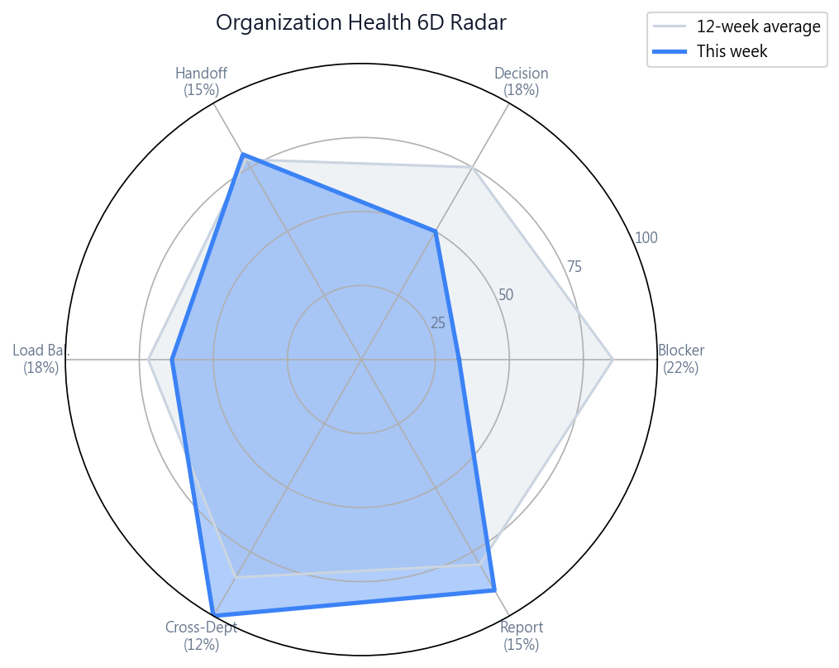
10
解讀指南
怎麼解讀健康度雷達
3 個解讀層級
L1
看整體分數
61 = 可關注（綠/黃/橙/紅燈邏輯）
L2
看雷達形狀
哪個維度凹下去 = 該優先處理
L3
看 12 週趨勢
點拐點看當週事件
串連系統 v2.2 · 數字背後的根據
11 / 16

Slide 12
11
解讀指南
怎麼解讀 −9.1 分
📊 範例：年度預算追加
怎麼看這個數字
決策成效 · 對組織健康度影響
負面
1️⃣ 整體掉 23 分（84→61），看起來決策很糟
−9.1
2️⃣ 但大環境本來就會掉 14 分（同期漂移）
校正後成效
84 → 61
3️⃣ 扣掉後 −9.1 才是這個決策真正的責任
原始 delta
−23.1
4️⃣ 主要落在「卡點健康」維度（−81.9）
− 同期基準漂移
−14.0
= 決策實際成效
−9.1
5️⃣ 啟動討論：那 4 件 P95 卡點是這個決策造成的嗎？
各維度影響：卡點 −81.9 / 決策 −31.6 / 週報 +5.9
→ 量化是為了啟動討論，不是替人下結論
串連系統 v2.2 · 數字背後的根據
12 / 16

Slide 13
12
解讀指南
怎麼用 What-if
1
2
3
4
拉開關
看 Delta
讀建議
決定
勾「解掉田宮電機」「+1 法遵專員」
雷達從現況跳到模擬後
Δ +8.4 → 顯著改善 ✨ 強烈建議執行
回到真實世界做這個決定（或不做）
⚠️ 重要原則
What-if 模擬出來的 Δ 是「在我們假設條件下的預測」，不是承諾。實際執行可能有延遲、有外部干擾。建議只用來「比較選項」（A vs B 哪個更好），不要用絕對值判斷。
串連系統 v2.2 · 數字背後的根據
13 / 16

Slide 14
13
透明的承諾
什麼時候不該信數字
⚠️
資料量太少
新公司、新類別卡點：< 5 筆樣本時 percentile 不可靠（系統會自動 fallback 警示）
⚠️
極端事件期間
公司剛融資成功 / 大客戶丟單：12 週基線漂移會失準
⚠️
策略轉型期
公司剛從投資轉私募，過去的負載權重不再適用
⚠️
新功能剛上線
週報剛強制執行的 1-2 個月，週報品質維度會虛高
→ 我們公開列出限制，這是「白盒 DSS」對使用者的承諾
串連系統 v2.2 · 數字背後的根據
14 / 16

Slide 15
14
回到最初的問題
管理層想看這麼多嗎？
答案是不會。但也正因如此 ——
「
管理層的直覺判斷，
必須建立在可信的數字根據之上。
不然就是賭博，不是決策。
我們做的是 ——
✓ 上層 UI 簡單
管理層 3 秒看完，不用碰演算法
✓ 底層根據紮實
25+ 演算法都可追溯到論文 / 業界 / 領域 / 校準
✓ 信任就能建立
管理層願意根據數字討論，數字就有價值
串連系統 v2.2 · 數字背後的根據
15 / 16

Slide 16
謝謝聆聽
3 個設計信念
「資料越少，演算法的選擇越重要。」
「跨頁面的一致性，比單頁的炫技更重要。」
「能解釋的演算法，比準確 1% 的黑盒更值錢。」
Architecture
UI 上層簡單 + 系統底層可追溯 + 跨頁面一致
Q & A

